Slide 1

https://www.youtube.com/watch?v=g2Tb6tnwsgI&ab_channel=SEIKILOAncientWorldMusic

Slide 2
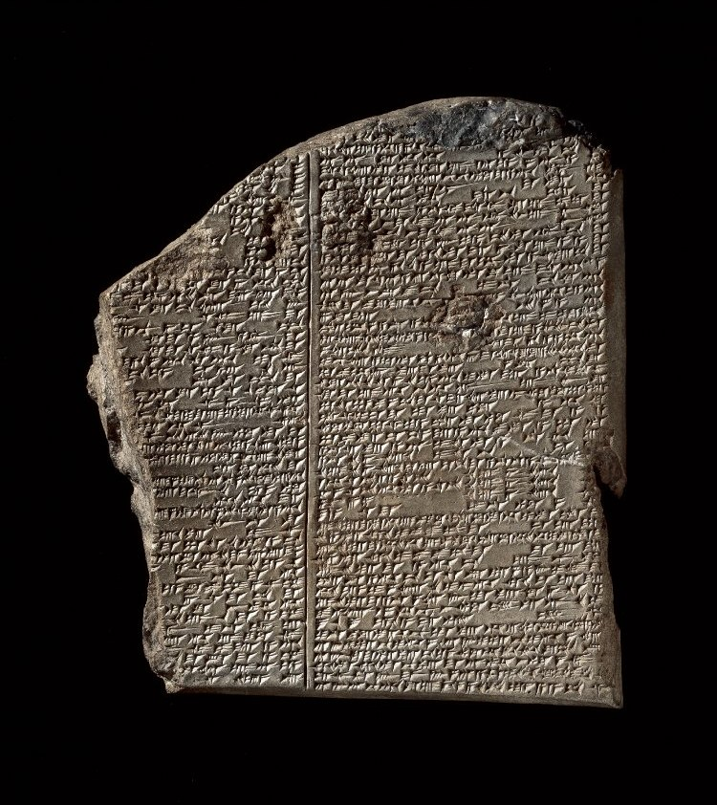
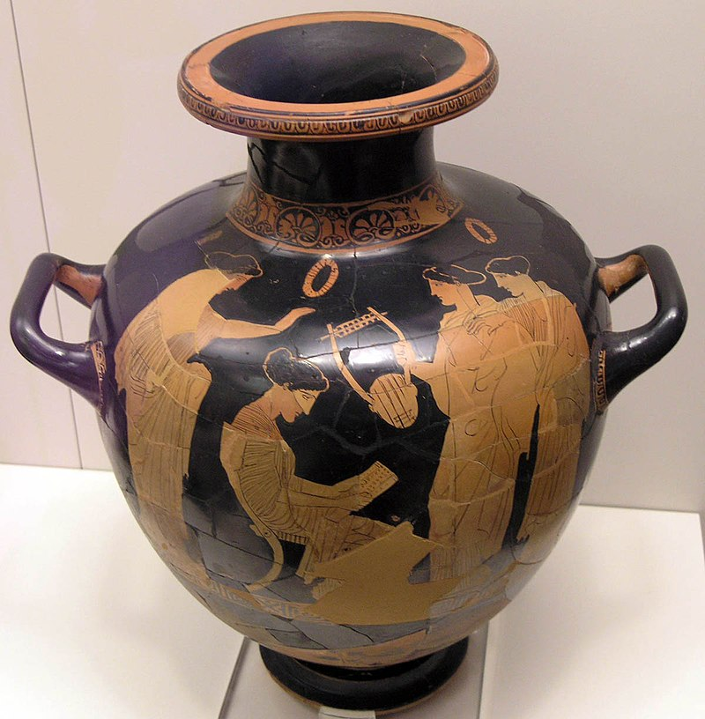
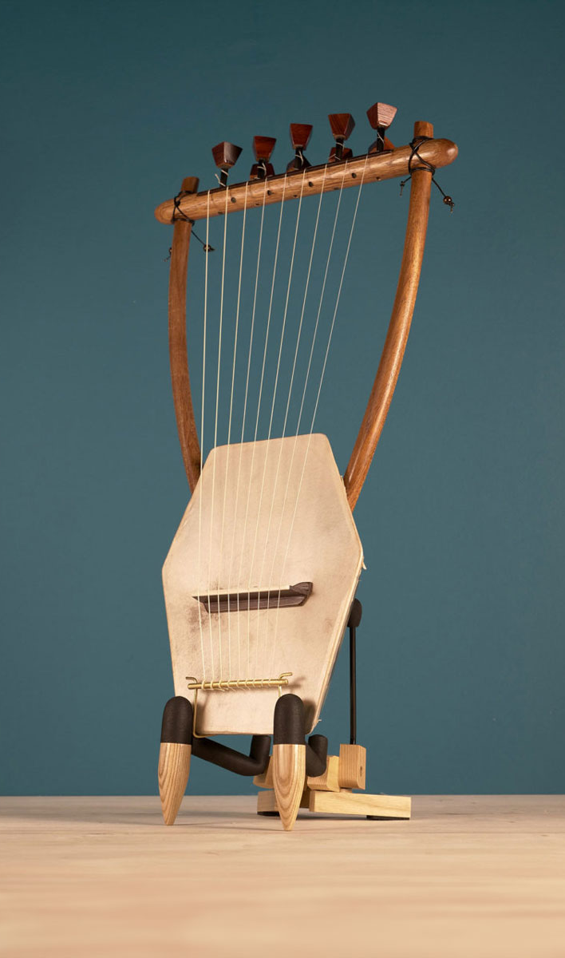

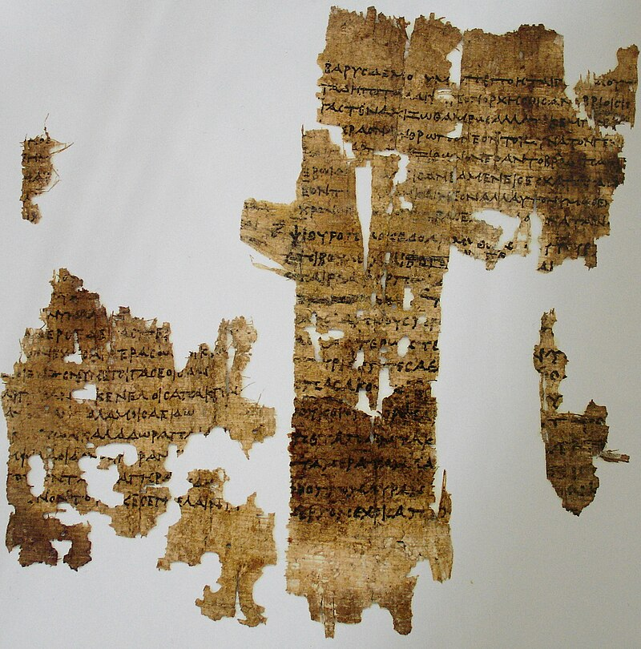
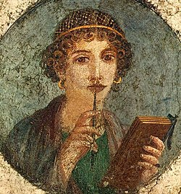
Lyriikka eli runous
https://saacred-texts.com/cla/sappho/index.htm
n. 2000–1600 eaa
𒀝𒅗𒁺𒌑
Sapfo (n. 630/612–570 eaa.) oli antiikin kreikkalainen lyyrinen runoilija, joka oli kotoisin Lesboksen saarelta.
Notes:
lyyra, lyyra myös antiikin kreikan hydriassa eli vesikannussa, kuvituksessa ja freskossa eli seinämaalauksessa antiikin kreikan tunnetuin naisrunoilija Sapho, 200-luvulta eaa peräisin olevalla papyruksella on osa Saphon kirjoittamasta runosta. Jos muinaiskreikka tai englanti taipuu, niin voi lukea linkin takaa hänen runoja,, ajassa vielä taaksepäin eli tällä hetkellä tiettävästi vanhinta runoutta on muinaisessa Mesopotamiassa nuolenpäällä kiveen kirjoitettu eepos Gilgamesh, kirjoitettu jo kuolleella akkadin kielellä, vuosiluku

Slide 3

Runon piirteitä

Slide 4
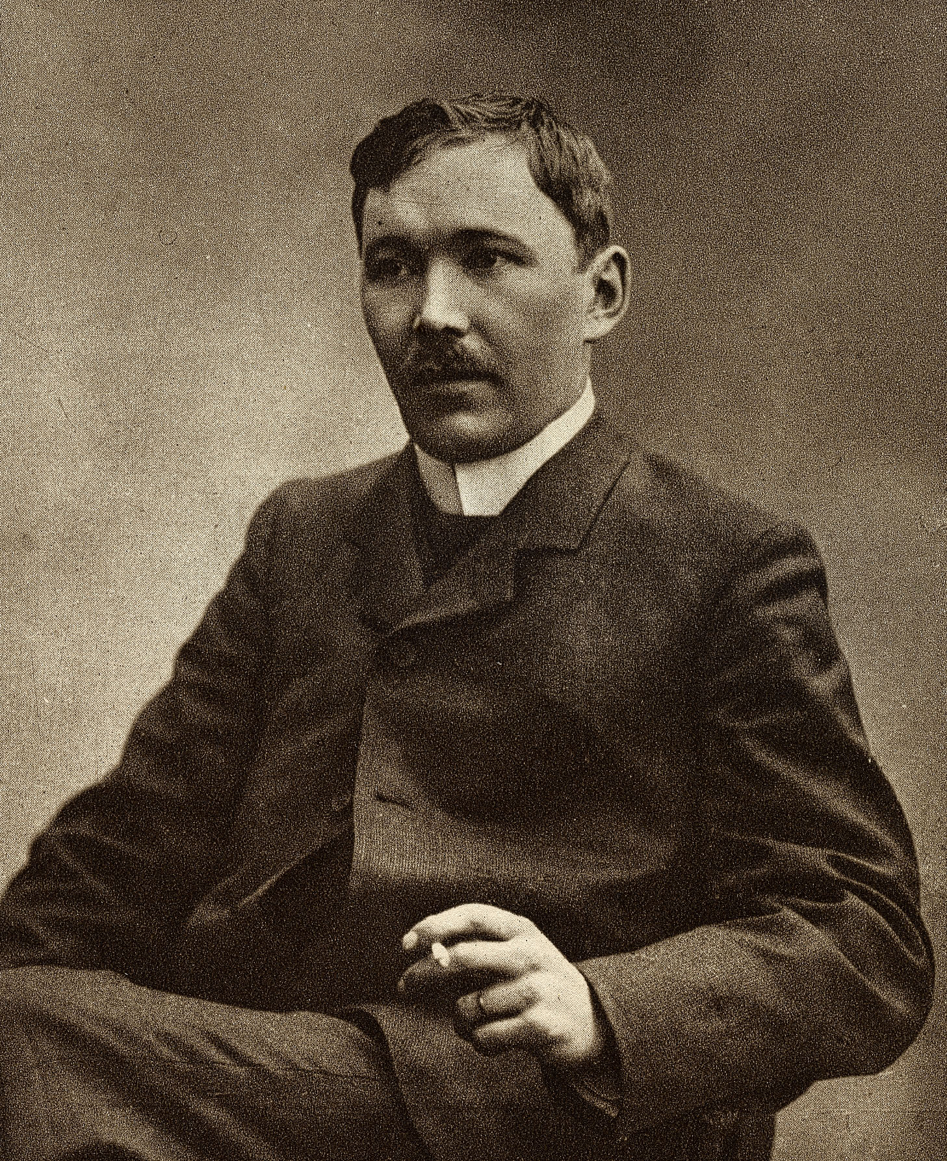
Hetken tunnelma
Kun proosateksti pyrkii kertomaan jonkin tarinan, runo on yleensä eräänlainen silmänräpäys, joka vangitsee jonkin hetken tunnelman ja välittää sen tunteen lukijalle. Lyyrinen eli tunnelmallinen runo on usein ikään kuin paikallaan pysyvä kuva, se käyttää preesenmuotoa ja on minäkeskeinen.
Ruislinnun laulu korvissani, tähkäpäiden päällä täysikuu; kesäyön on onni omanani, kaskisavuun laaksot verhouu. En ma iloitse, en sure, huokaa; mutta metsän tummuus mulle tuokaa, puunto pilven, johon päivä hukkuu, siinto vaaran tuulisen mi nukkuu, tuoksut vanamon ja varjot veen; niistä sydämeni laulun teen. (Eino Leino: Nocturne)
https://www.parkkinen.org/runo_opas.html
Eino Leino (1878 – 1926)

Slide 5
Tiiviys: vähillä sanoilla paljon
Oli synkkä salo. Meni tie. Tuli talo. Oli loimuava takka. Oli tyttö. Oli akka. Soma puheitten sävy. Tuli yö. - Olin vävy.
(Einari Vuorela 1932: Vävy)
Tässä runossa kerrotaan vähillä sanoilla paljon. Ensimmäisessä säkeistössä maalataan maisema ja luodaan jo jännite, joka purkautuu lopussa - tämän runon rakenne onkin lähellä novellia. Toisessa säkeistössä kerrotaan miehen ja talonväen kohtaaminen ja näytetään kulkijan mielenkiinnon kohde: hän havaitsee ensin tytön, vasta sitten akan. Lopussa esitetään suhteen lämpiäminen. Ratkaiseva tapahtuma kuitataan ajatusviivalla.

Slide 6
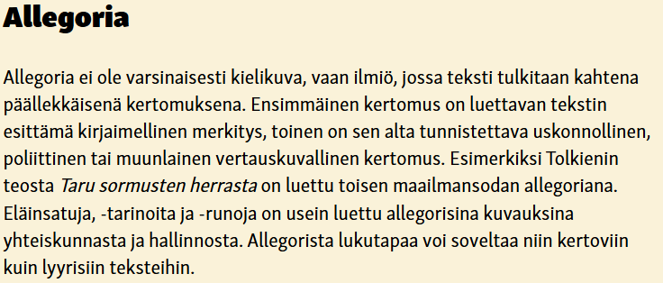
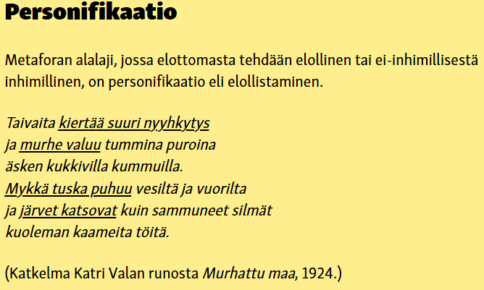
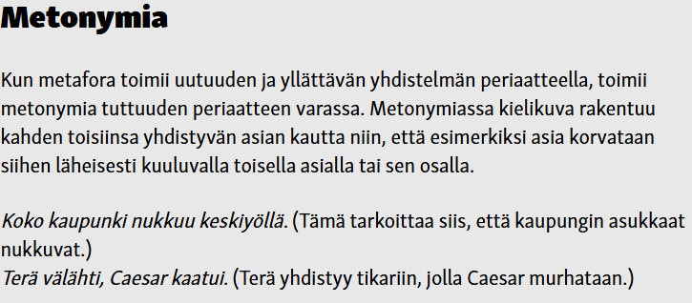
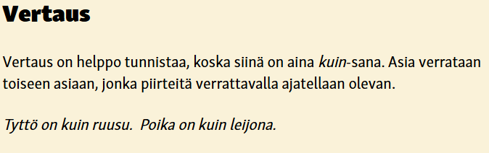
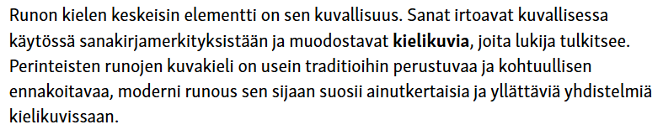
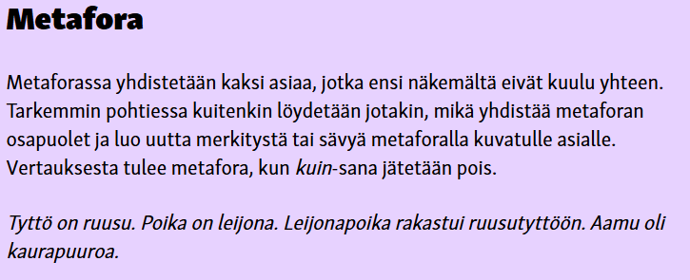
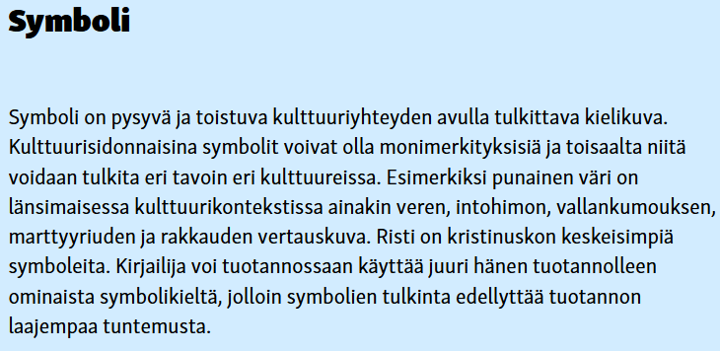
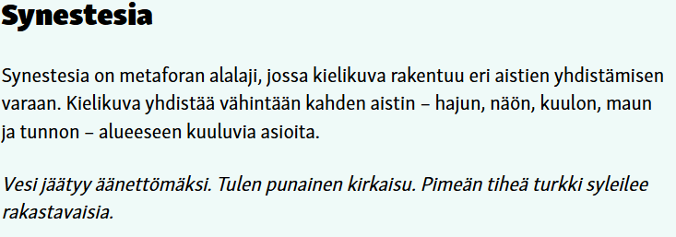
Runon kielikuvia

Slide 7
Perinteinen ja moderni runous

Slide 8
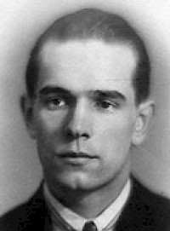
Runomitat (Perinteinen runous)
Runon rytmi perustuu sanan tavujen painoon ja laajuuteen. Suomen kielessä sanan pääpaino on ensimmäisellä tavulla, sivupaino kolmannella tai neljännellä tavulla.
Perinteisesti runous jaetaan määrämittaiseen ja vapaarytmiseen lyriikkaan. Mitallisessa runoudessa, joka on yleensä myös riimillistä eli loppusoinnullista, runon tahtia sanotaan runomitaksi eli metrumiksi. Se muodostuu painollisten ja painottomien tavujen vaihtelusta. Tätä tavallisesti havainnolistetaan merkitsemällä painollinen tavu X':llä ja painoton X:llä.
Seuraavassa painolliset tavut on lihavoitu.
Kahden| puolen| kuusi|seinä
latvat| sumuun| häipy|neinä.
(Yrjö Jylhä: Sumu) https://www.parkkinen.org/runo_opas.html
Yrjö Jylhä (1903 -1956)

Slide 9
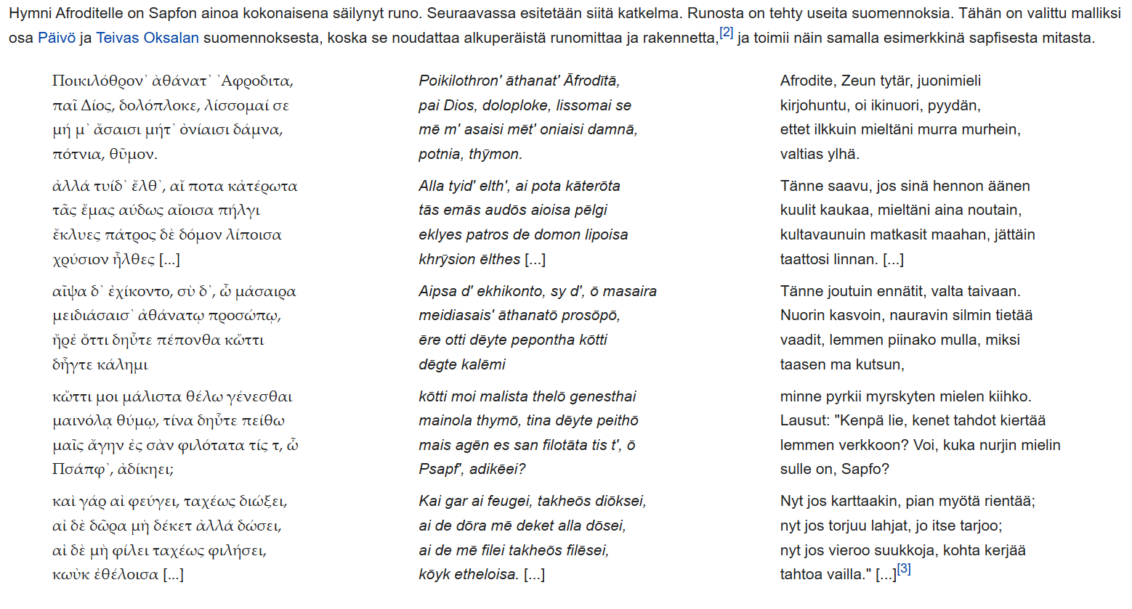
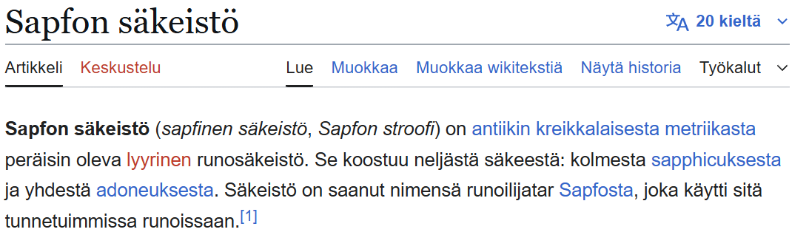
Perinteinen runo: Runomitta (tässä: Sapfinen mitta)
Notes:
Saphinen mitta

Slide 10
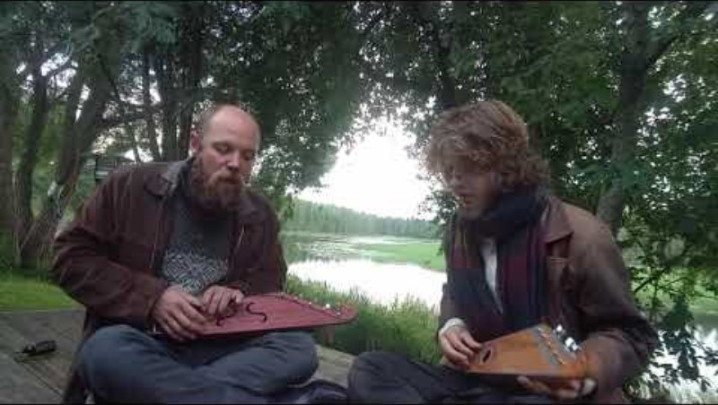
Perinteinen runo: KalevalaN kalevalamitta
Kalevalamittainen säe muodostuu laulettuna neljästä peräkkäisestä trokeesta. Säkeessä on tavallisesti kahdeksan tavua:
Vaka / vanha / Väinä/möinen –
vilu / mulle / virttä / virkkoi - Lappa/lainen / laiha / poika - sormuk/set on / sormis/tansa.
(Kalevalaisen runokielen seura)
http://kalevala.finlit.fi/items/show/9

Slide 11
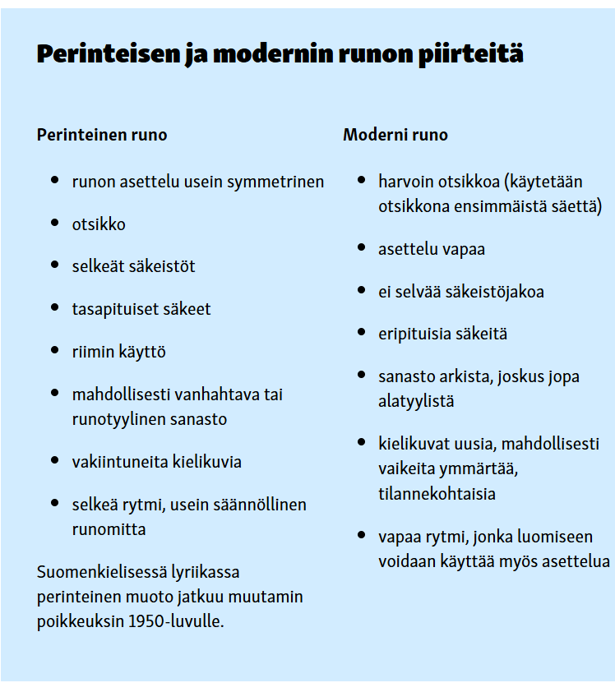

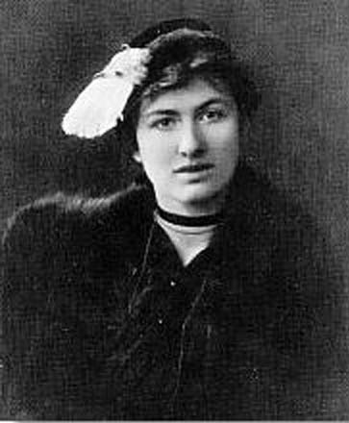
Yön tullen
minä seison portailla kuuntelemassa,
tähdet parveilevat puutarhassa
ja minä seison pimeässä.
Kuule, tähti putosi helähtäen!
Älä astu ruohikolle paljain jaloin:
puutarhani on sirpaleita täynnä.
Edith Södergran 1929: Tähdet
https://www.youtube.com/watch?v=nzdHqLnMjtc&t=622s&ab_channel=Suvi-MarjaTuulia
https://www.youtube.com/watch?v=5OvukKcuL-U&t=122s&ab_channel=Suvi-MarjaTuulia
Edith Södergran (1892 – 1923)
Notes:
koonti muista perinteiden runon piirteistä! sitten modernin piirteet …Södergran kirjoitti ruotsiksi, linkissä ohje tämä runon analysoimiseen!

Slide 12
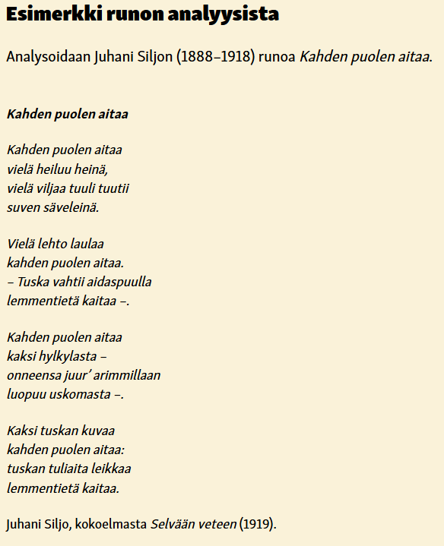
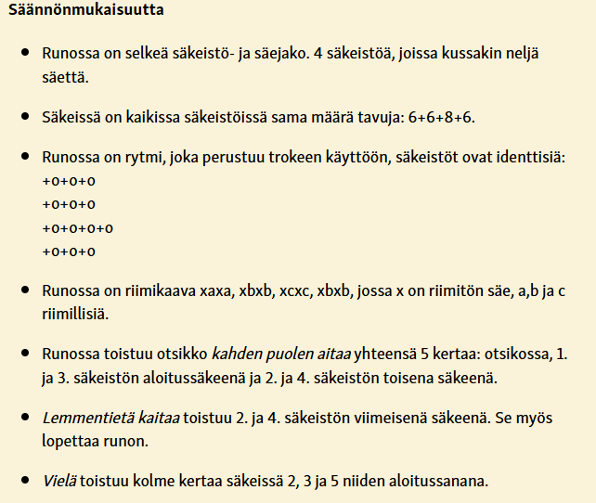

Slide 13
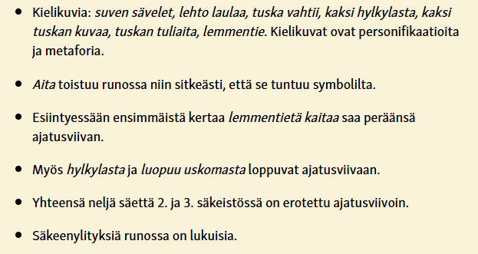

Slide 14
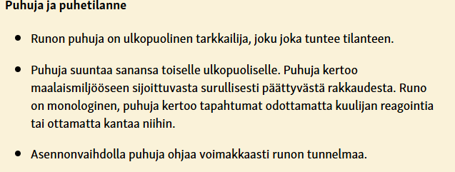

Slide 15
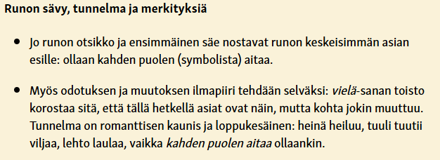
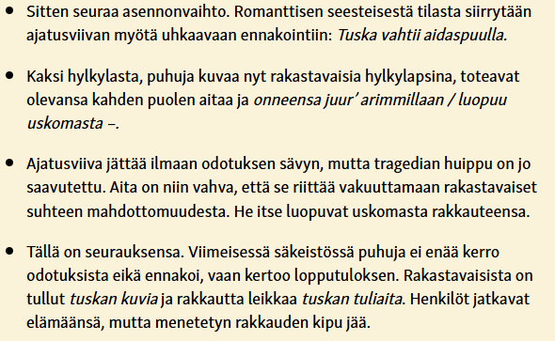

Slide 16
